Slide 1
Взаимодействие семьи и ДОО в реализации задач всестороннего развития детей
^{Выполнила:}
^{Заварзина Нина Анатольевна}
^{Старший воспитатель МБДОУ №72}
^{Автозаводского района}
^{г. Нижнего Новгорода}

Slide 2
Нормативно-правовое обеспечение
Конституция РФ
Семейный кодекс РФ
Федеральный закон №273 Ф3 «Об образовании в РФ» от 29.12.2012 г.
Федеральный закон «Об основных гарантиях прав ребенка в РФ»
Приказ МО и науки РФ от 17.10.2013 №1155 «Об утверждении федерального государственного стандарта дошкольного образования»
Приказ Минтруда России №544н от 18.10.2013 «Об утверждении профессионального стандарта «Педагог (педагогическая деятельность в сфере дошкольного, начального общего, основного общего, среднего общего образования)(воспитатель, учитель)»

Slide 3
Сотрудничество педагогов с семьей
Одним из важнейших условий реализации задач всестороннего развития ребенка является сотрудничество педагогов с семьей: дети, воспитатели и родители – главные участники педагогического процесса.
Сотрудники ДОУ признают семью, как жизненно необходимую среду дошкольника, определяющую путь развития его личности.
Цель: сделать родителей активными участниками педагогического процесса, оказав им помощь в реализации ответственности за воспитание и обучение детей.

Slide 4
В разделе 1 пункт 1.7. определено, что Федеральный государственный образовательный стандарт дошкольного образования является основой для оказания помощи родителям (законным представителям) в воспитании детей, охране и укреплении их физического и психического здоровья, в развитии индивидуальных способностей и необходимой коррекции нарушений их развития
Задачи сотрудничества ДОО с семьями воспитанников
Объединение обучения и воспитания в целостный образовательный процесс на основе духовно-нравственных и социокультурных ценностей и принятых в обществе правил и норм поведения в интересах человека, семьи, общества
Обеспечение психолого-педагогической поддержки семьи и повышения компетентности родителей (законных представителей) в вопросах развития и образования, охраны и укрепления здоровья детей
Поддерживать уверенность родителей в собственных педагогических возможностях, вовлечение семей в непосредственно образовательную деятельность

Slide 5
Виды взаимоотношений дошкольного учреждения с семьями воспитанников
Сотрудничество
Общение на равных, где ни одной из сторон взаимодействия не принадлежит привилегия указывать , контролировать, оценивать
Взаимодействие
Способ организации совместной деятельности, которая осуществляется на основании социальной перцепции и с помощью общения

Slide 6
Недостатки взаимодействия педагогов с родителями воспитанников дошкольного учреждения
Стихийность контактов
Педагоги просят родителей вмешаться в воспитательный процесс, но не дают конкретных рекомендаций, каким образом достичь желаемого результата
Низкий уровень диалогического общения в отношениях с родителями (воспитатели не всегда умеют психологически грамотно построить беседу)
Воспитатели чаще обращаются к родителям в случаях негативного поведения ребенка, чем отмечают его успехи
У воспитателей и родителей отсутствует мотивация к сотрудничеству и сотворчеству
Тактика воздействия педагогов на родителей исключает их взаимную активность, сотворчество и развитие гармоничных отношений, взаимодействия и сотрудничества

Slide 7
Изменение позиции педагога для выстраивания взаимодействия и сотрудничества с семьями воспитанников
Традиционная роль педагога
Педагог – партнер
Выступающий лидер (указывает, как надо поступать)
Руководит
Оценивает ребенка и представляет родителям информацию о его развитии
Ответы на все вопросы знает сам
Ставит цели развития ребенка и группы в целом
Ожидает, что родители будут относиться к нему как к знатоку – специалисту
Гид (ведет, опираясь на инициативу участников)
Задает вопросы
Спрашивает родителей о ребенке и вместе с ними оценивает его развитие
Ищет решение проблем вместе с родителями
Узнает цели и пожелания родителей в отношении их ребенка и группы в целом и добавляет к ним свои предложения
Вместе с родителями обсуждает и находит те виды детской деятельности, которые подходят по условиям и стилю жизни

Slide 8
Структурно -функциональная модель взаимодействия с семьей
1 этап Информационно - аналитический
Анализ социального состава родителей (сбор и анализ сведений о родителях и детях, изучение семей , их трудностей и запросов, выявление готовности семьи сотрудничать с дошкольным учреждением)
Изучение кадрового потенциала (именно уровень профессионального мастерства педагогов и определяет отношение семьи к ДОО, к самим педагогам и их требованиям)
Условия и формы осуществления взаимодействия с родителями (отношение родителей к объему информации в ДОО: актуальность, соответствие запросам и интересам родителей, современные технологии и пр.)

Slide 9
Структурно -функциональная модель взаимодействия с семьей
2 этап Практический
На основе полученной информации, изучения педагогическим коллективом нормативно – правового обеспечения по данному вопросу, определяются задачи по осуществлению взаимодействия ДОО и семей воспитанников с учетом функций ДОО по двум взаимосвязанным направлениям:
Просвещение родителей, передача информации по тому или иному вопросу (лекции, индивидуальное и подгрупповое консультирование, информационные листы, листы- памятки).
Организация продуктивного общения всех участников образовательного пространства, то есть обмен мыслями, идеями и чувствами

Slide 10
Структурно -функциональная модель взаимодействия с семьей
3 этап Планирование деятельности с семьями воспитанников
Организационно – педагогическая работа (участие родителей в органах самоуправления: Педагогическом совете и Общем собрании учреждения, в педагогических конференциях, городских и районных мероприятиях, конкурсах, акциях, праздниках)
Методическая работа с кадрами (работа с начинающими педагогами и специалистами ДОО по вопросу взаимодействия с семьей, определение эффективных форм и методов)
Взаимодействие с семьями воспитанников (тематика родительских собраний, творческих мастерских, консультации и пр.)

Slide 11

ПРИНЦИПЫ ВЗАИМОДЕЙСТВИЯ ДОУ И СЕМЬИ
Взаимное доверие педагогов и родителей, отказ от критики участников процесса обучения
Единый подход педагогов и родителей к процессу воспитания ребёнка
Дифференцированный подход к каждой семье
Открытость дошкольного учреждения
для родителей
Уважение и доброжелательность друг к другу, обеспечение свободы мнений
Равноправие (партнеры) и
равноответственность
родителей и педагогов ДОУ
Постоянный анализ (R)
процесса взаимодействия
семьи и ДОУ

Slide 12
Формы работы с семьей
Традиционные (родительские собрания, консультации, семинары, спортивные соревнования, праздники и пр.)
Информационно-просветительские (наглядная информация для родителей)
Развивающие (родительский комитет)
Интерактивные (анкетирование, тренинги, семинары-практикумы, деловые игры)

Slide 13
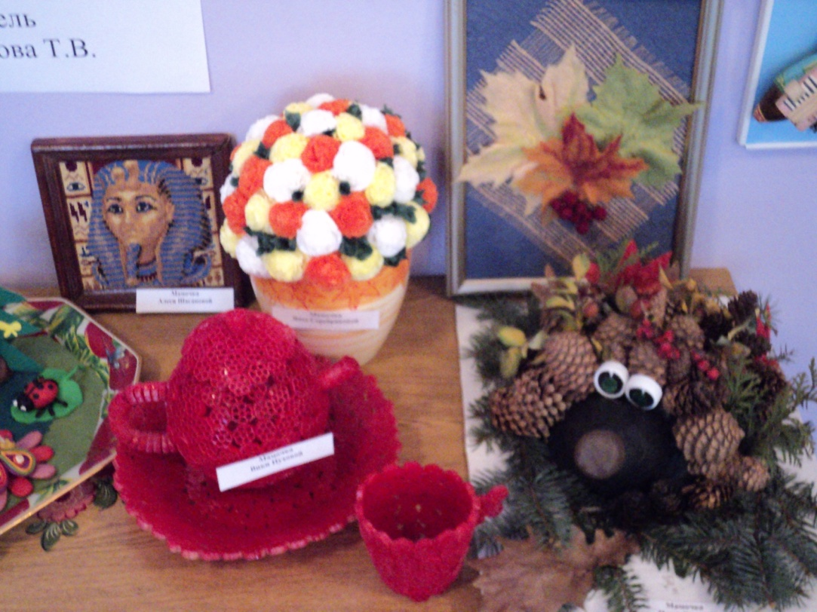
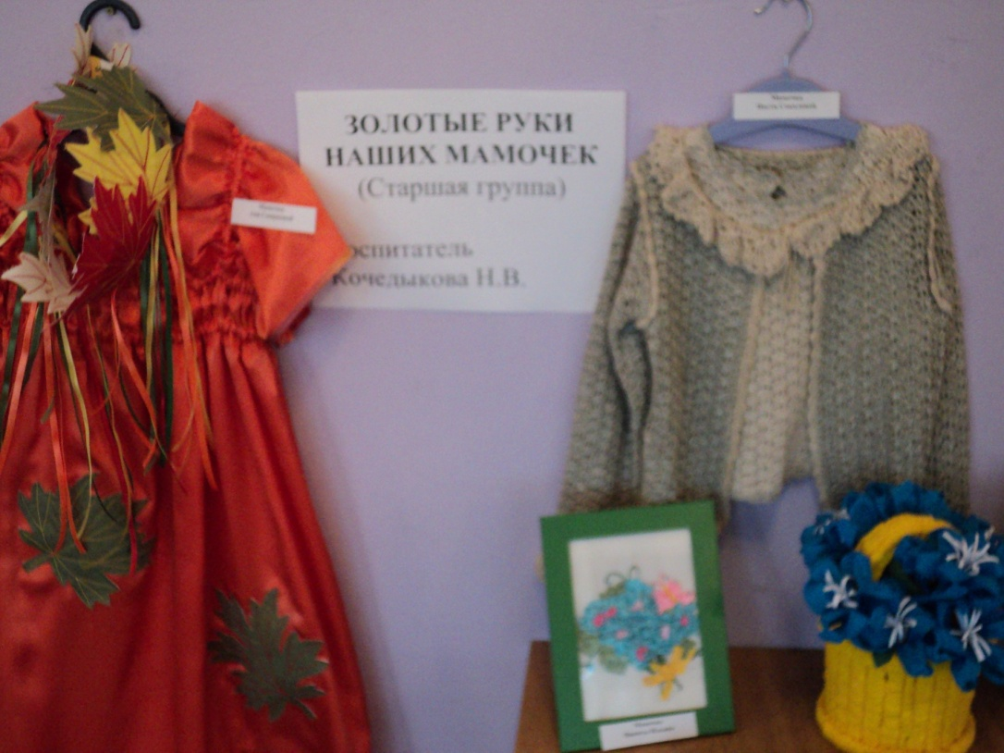
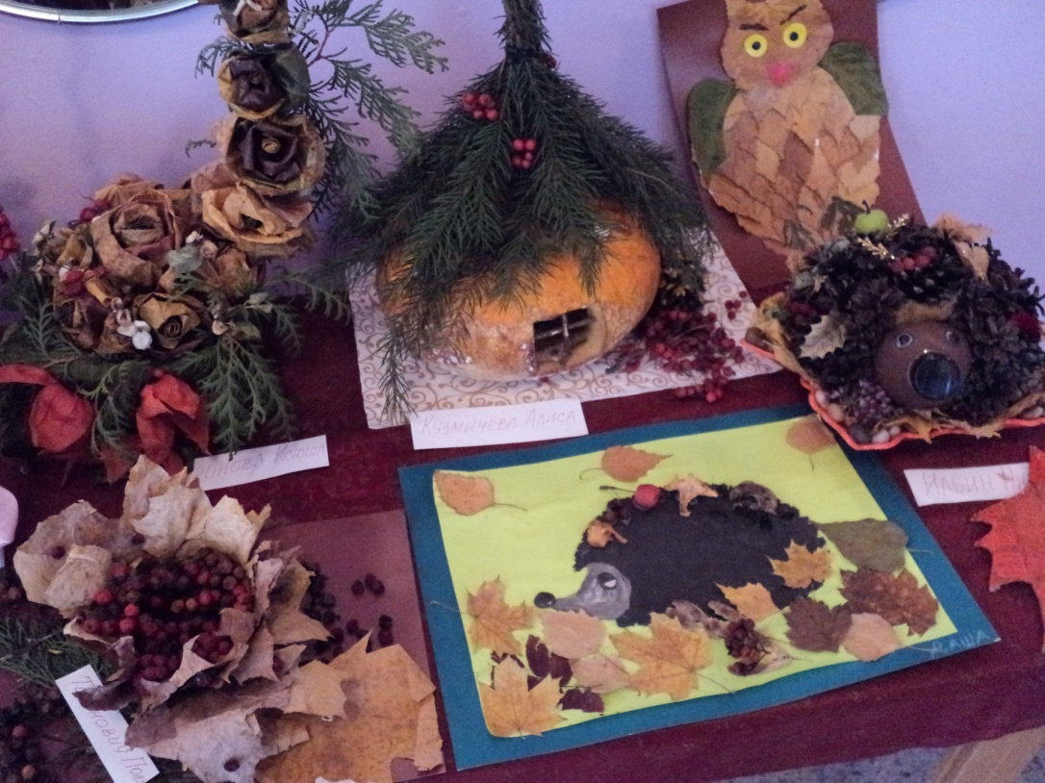
Формы работы с семьей
«Круглый стол» по любой теме
Тематические выставки

Slide 14
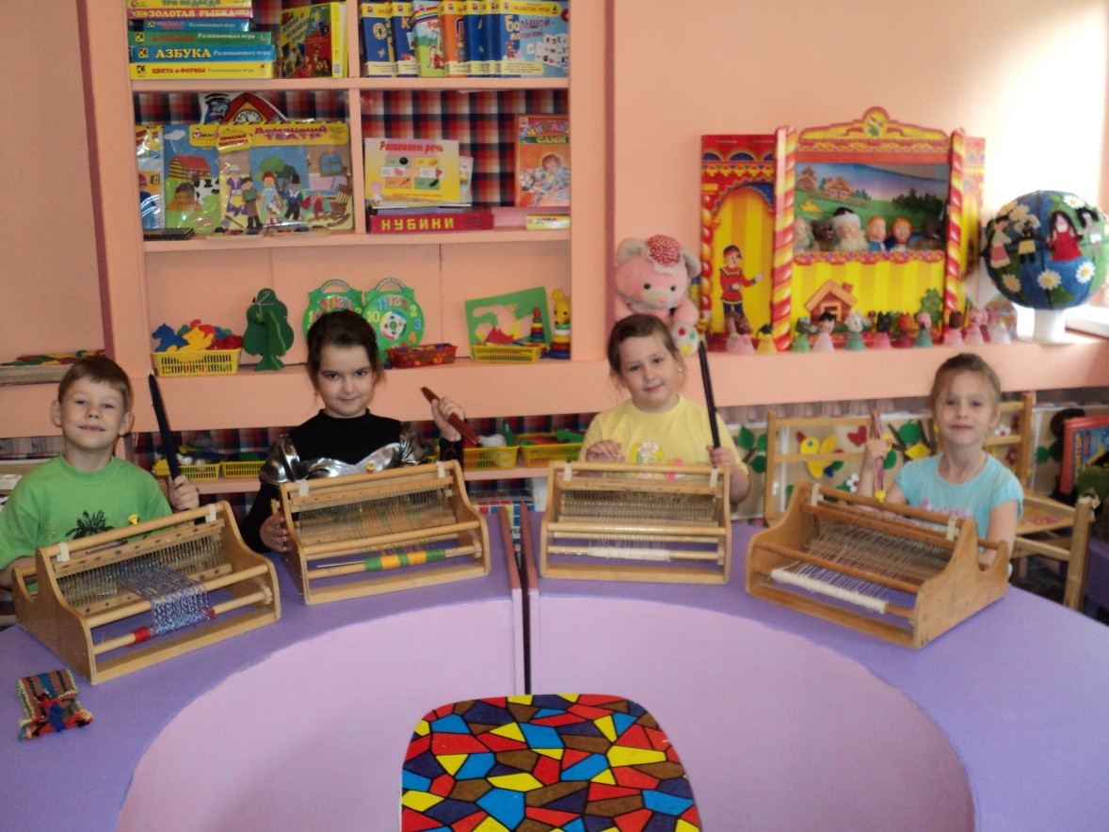
Формы работы с семьей
Творческие мастерские

Slide 15
Формы работы с семьей
соцобследование, диагностика, тесты, опрос на любые темы
консультации специалистов
почта доверия, телефон доверия
переписка по электронной почте
Интернет-сайт ДОО
«Школа успешного родителя»

Slide 16
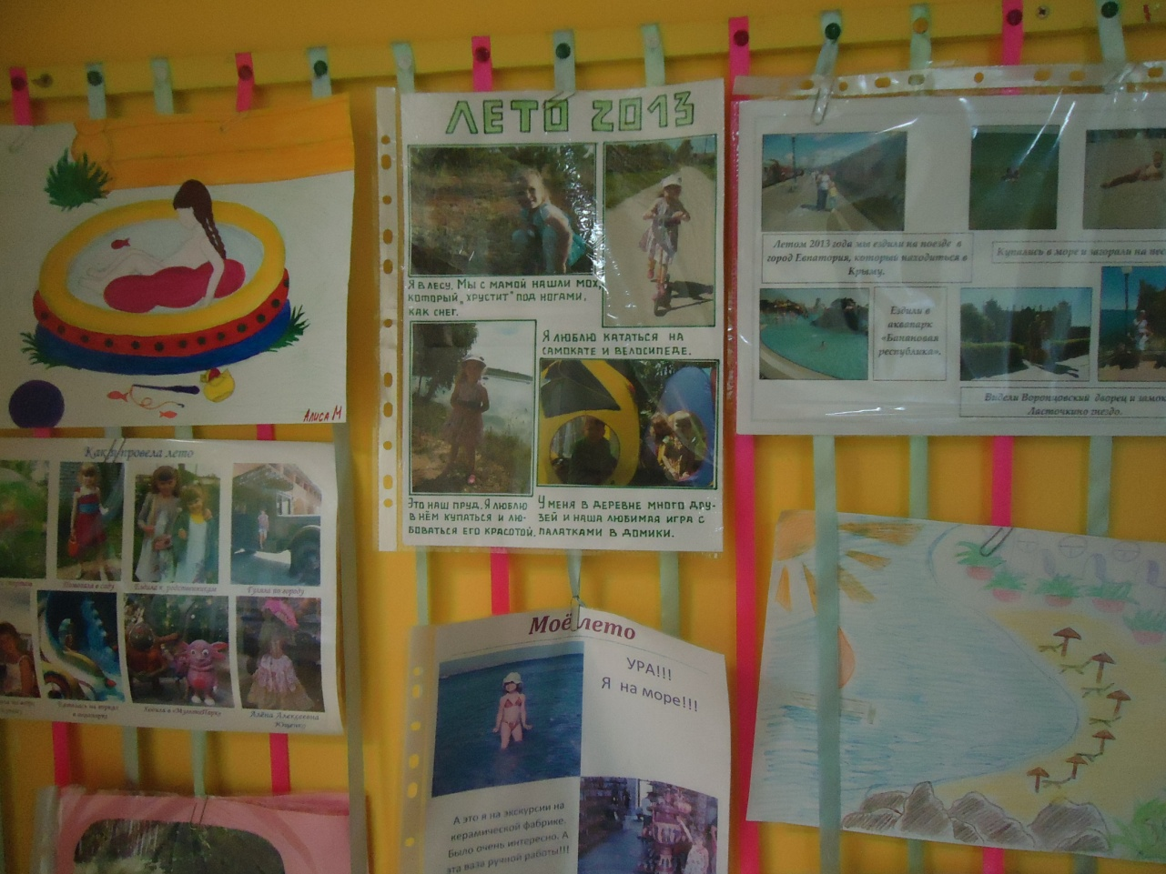
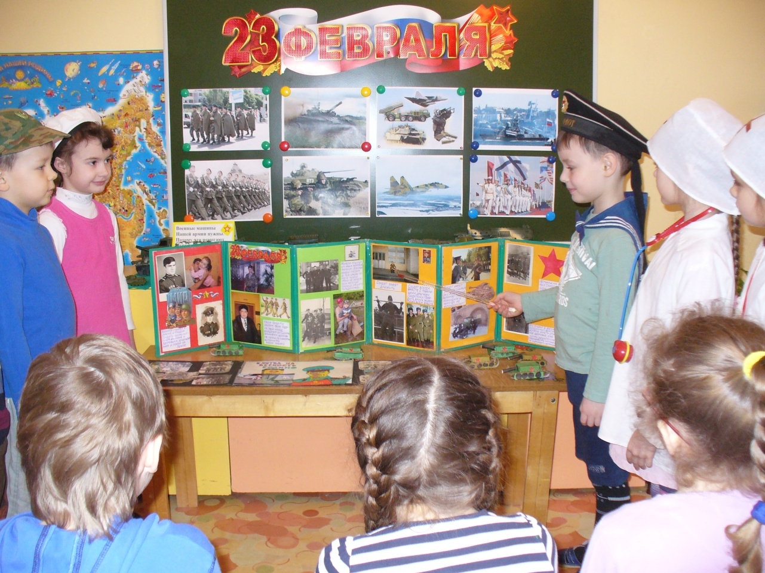
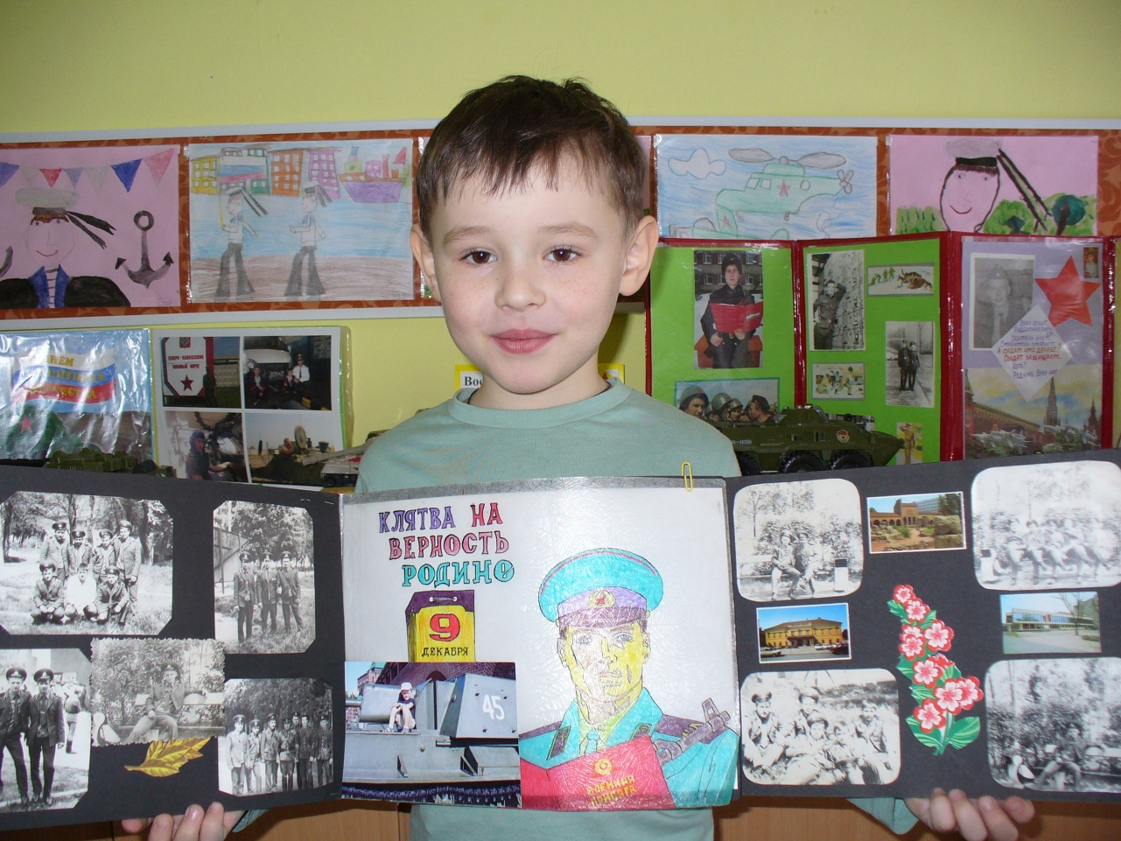
Формы работы с семьей
Семейные проекты

Slide 17
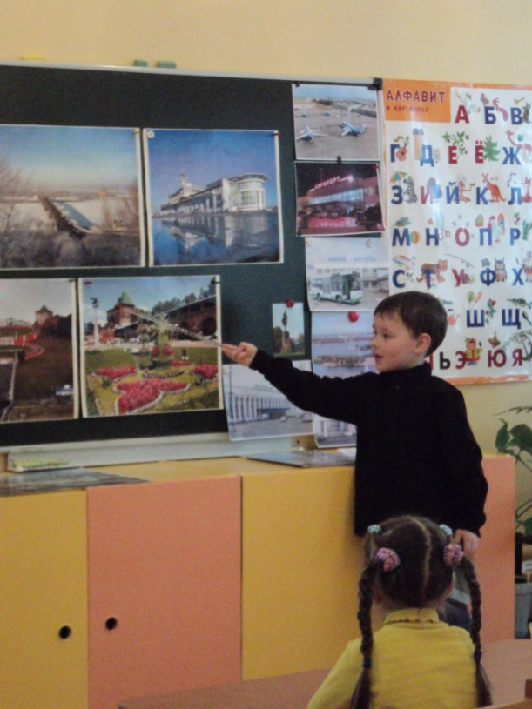
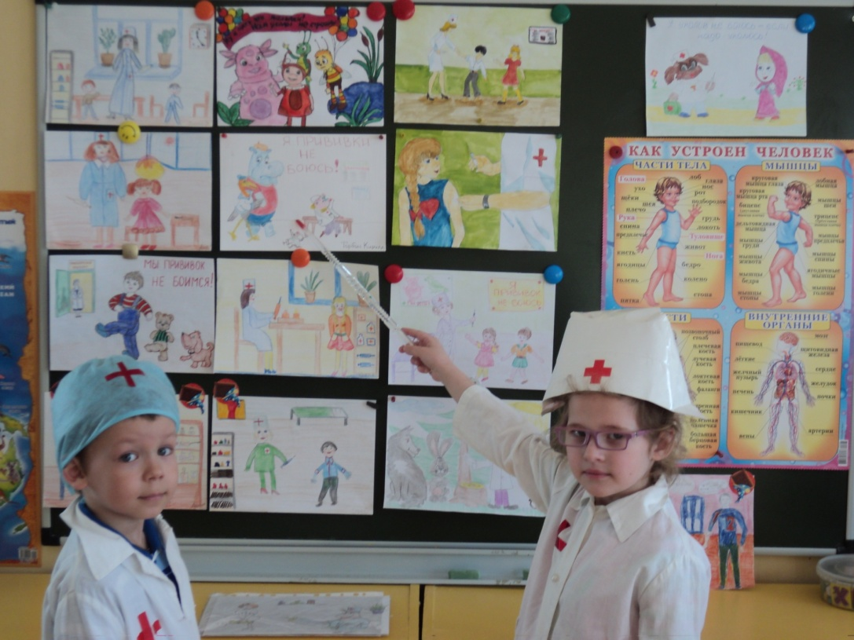
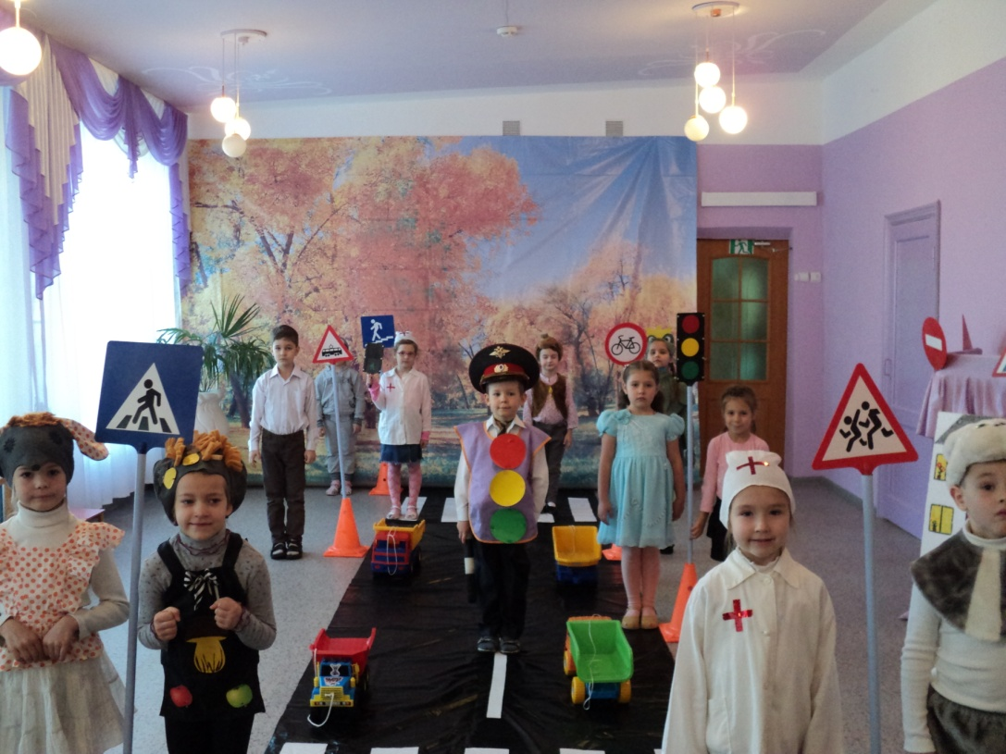
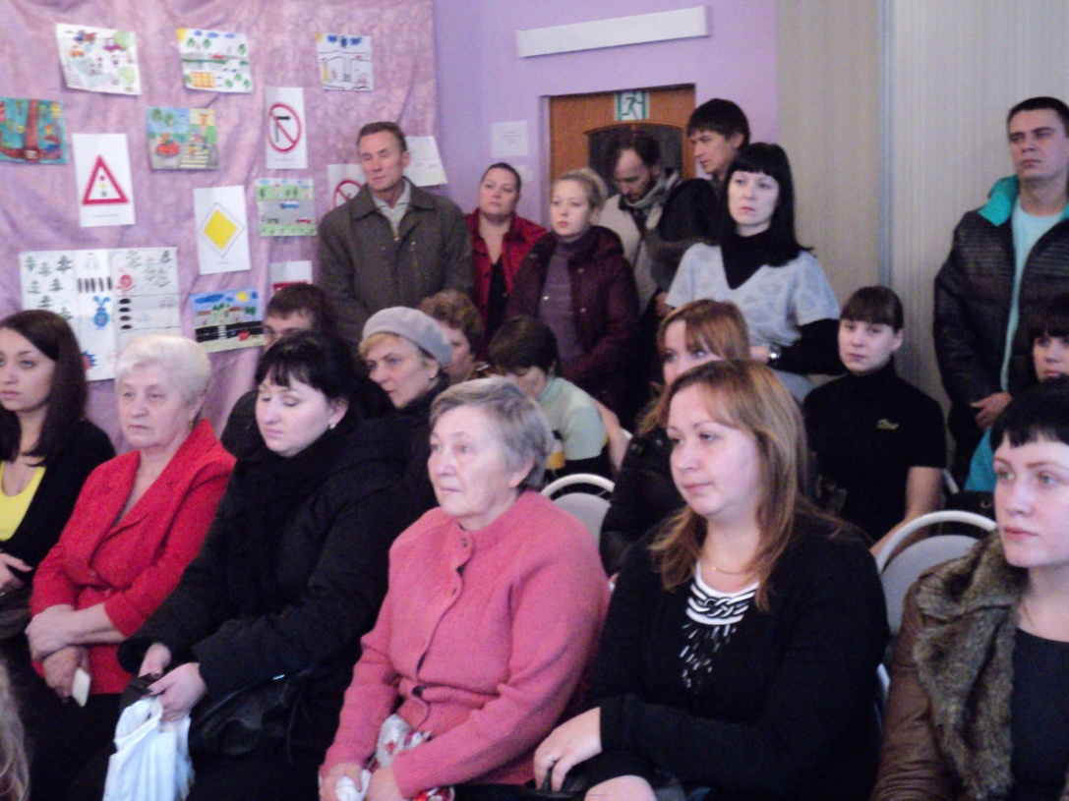
Формы работы с семьей
Открытые занятия

Slide 18
Формы работы с семьей
интеллектуальные ринги, викторины, олимпиады для детей и родителей
контрольные для родителей
интервью с родителями и детьми на определенные темы
родительская гостиная

Slide 19
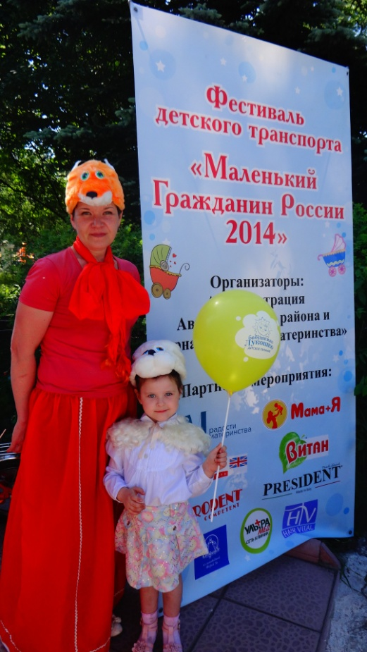
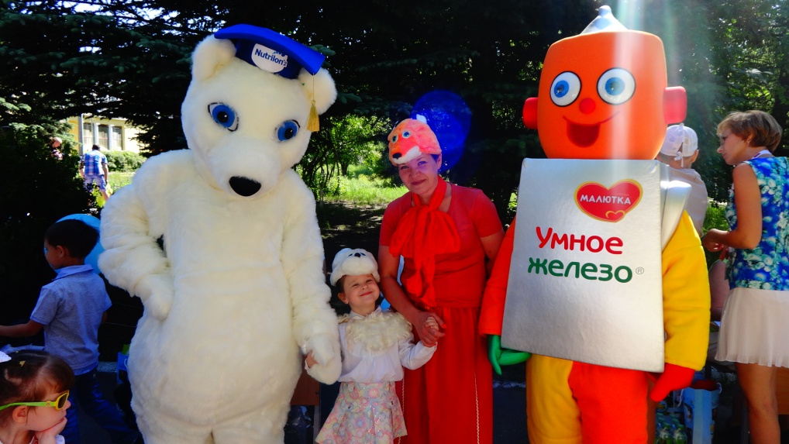
Формы работы с семьей
конкурс семейных сочинений, изготовление книг - самоделок

Slide 20
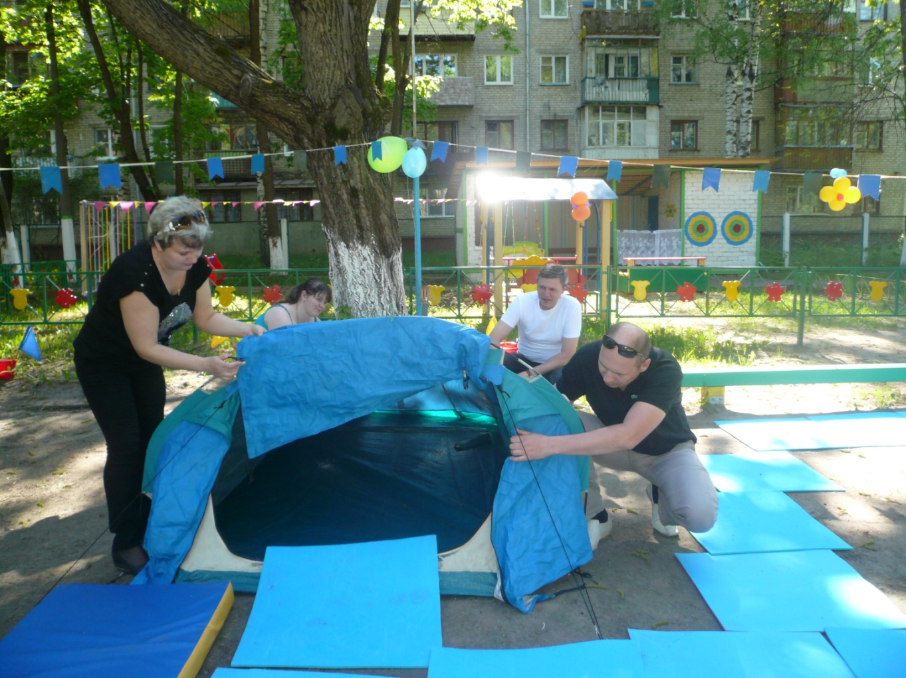
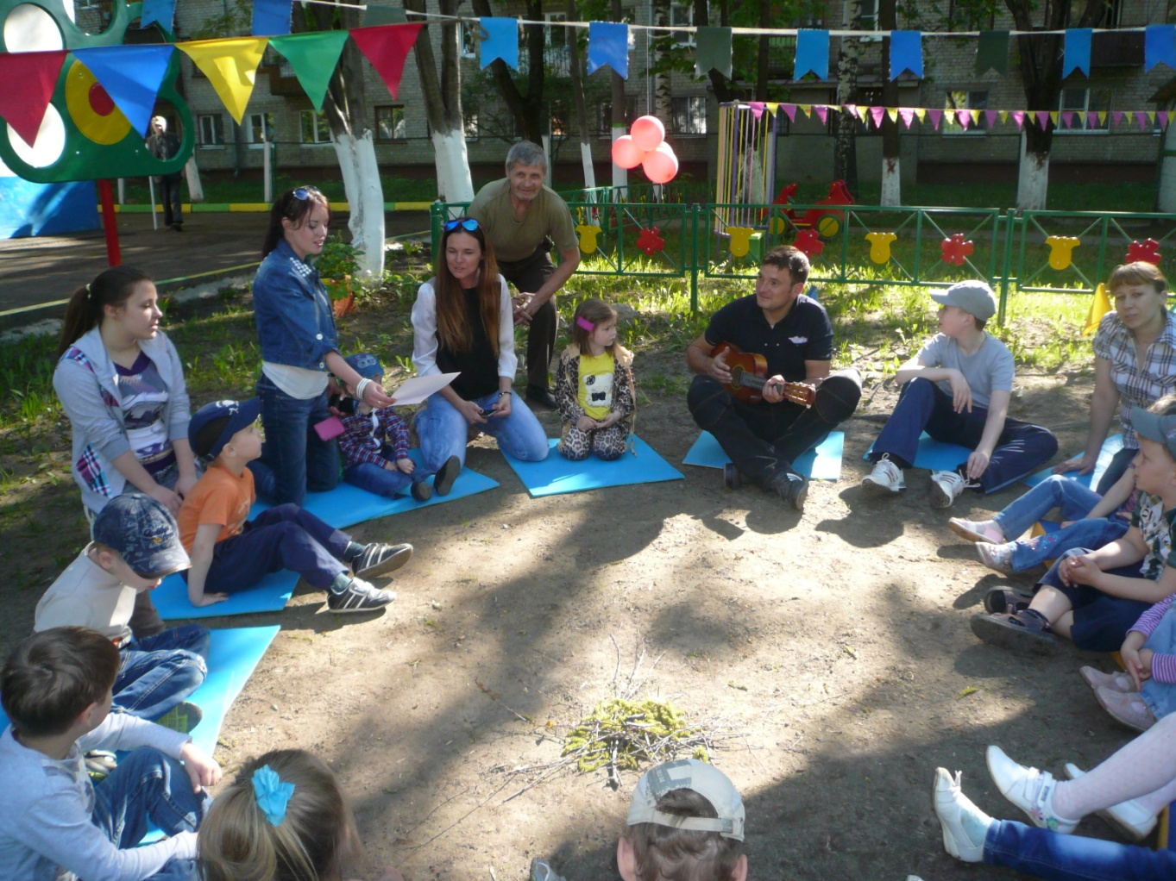
Формы работы с семьей
семейные спортивные встречи

Slide 21
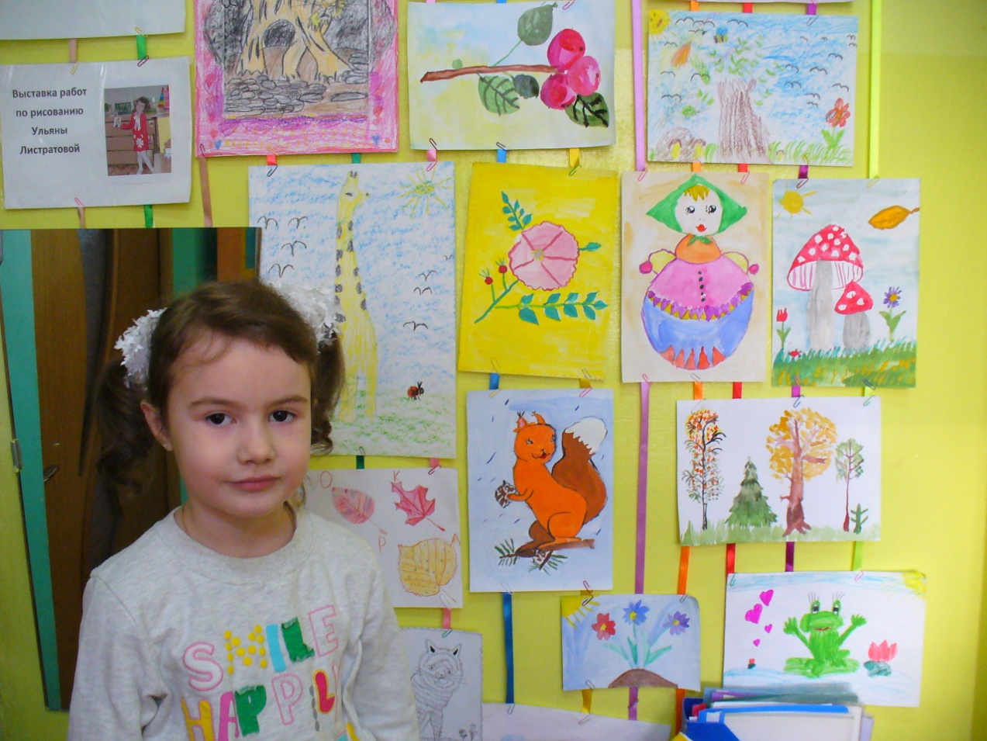
Формы работы с семьей
Персональные выставки детей

Slide 22
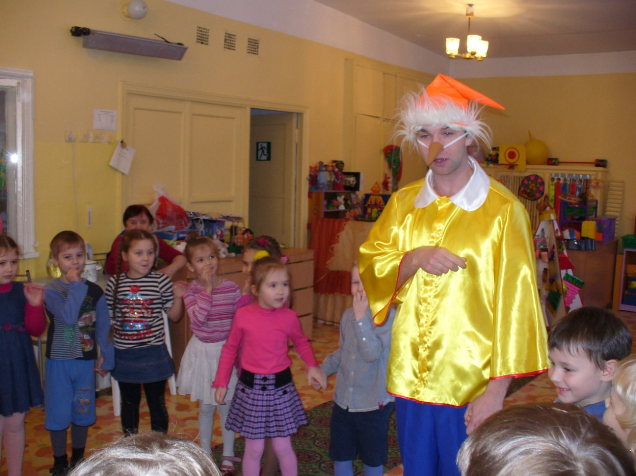
Формы работы с семьей
Совместные праздники «День именинника»

Slide 23
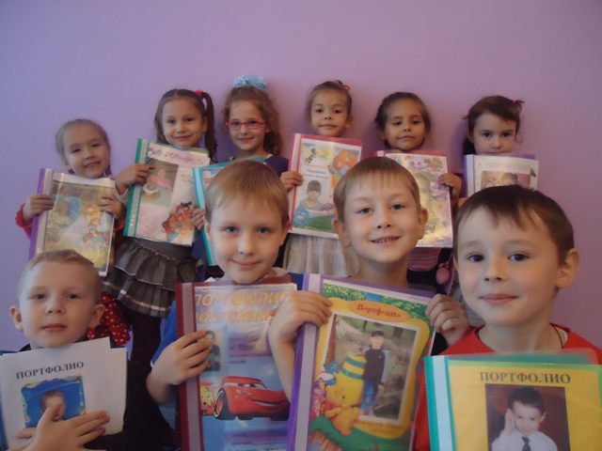
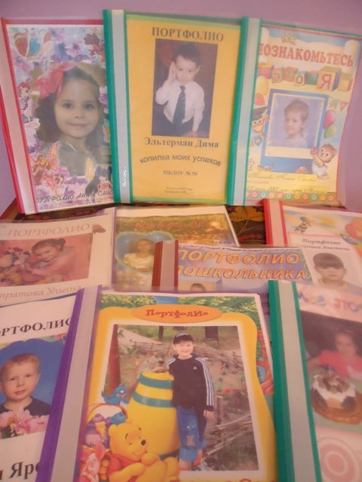
Формы работы с семьей
Портфолио семейного успеха
Видеопрезентации, видеосалон

Slide 24
Примерный план работы с начинающими воспитателями и специалистами по вопросам взаимодействия с семьёй
Цель: Повышение профессионального уровня начинающих воспитателей по организации работы с семьей
Тема методического мероприятия | Месяц | Форма проведения
1. Планирование работы с семьями воспитанников. Традиционные формы работы с семьей | Сентябрь | Практикум
2. Оформление и содержание наглядной информации для родителей | Октябрь | Мастер - класс
3. Организация и проведение консультаций, групповых родительских собраний. Типичные проблемы | Ноябрь | Круглый стол
4. Организация семейных праздников и досугов | Декабрь | Консультация
5. Взаимодействие воспитателя с неблагополучными семьями | Март | Консультация
6. Родители и педагогический коллектив: нетрадиционные формы взаимодействия | Апрель | Презентация

Slide 25
Перспективный план работы ДОО с родителями на сентябрь
Название мероприятия | Цель проведения | Ответственные
Оформление информационных стендов в группах, в холле детского сада | Распространение педагогических знаний среди родителей Активизация родительского внимания к вопросам воспитания жизни ребенка в детском саду | Старший воспитатель, воспитатели
День открытых дверей | Формирование доброжелательного отношения родителей к детскому саду | Заведующий, старший воспитатель, воспитатели
Презентация детского сада (для вновь зачисленных детей) | Знакомство родителей с педагогическим коллективом ДОО Формирование положительного имиджа ДОО | Заведующий, старший воспитатель, воспитатели
Анкетирование "Давайте познакомимся!", "Чего вы ждете от детского сада?" | Получение и анализ первичной информации о ребенке и его семье, о готовности родителей участвовать в жизни детского сада | Старший воспитатель, воспитатели
Консультирование родителей | Расширение психолого - педагогического кругозора родителей | Заведующий, старший воспитатель, воспитатели
Общее и групповые родительские собрания | Знакомство родителей с задачами на учебный год, психологическими и возрастными особенностями детей Выбор родительского комитета | Заведующий, старший воспитатель, воспитатели, педагог - психолог

Slide 26
4 этап Контрольно - аналитическая деятельность
Включен анализ эффективности (количественной и качественной) мероприятий, которые проводятся специалистами детского сада. Для осуществления контроля качества проведения того или иного мероприятия родителям предлагаются:
оценочные листы, в которых они могут отразить свои отзывы;
групповое обсуждение родителями и педагогами участия родителей в организационных мероприятиях в разных формах;
тематический, оперативный анализ, анкетирование;
рост посещаемости родителями мероприятий проводимых в ДОО, стремление родителей анализировать собственный опыт и опыт других родителей;
положительное общественное мнение родителей о воспитании дошкольников в ДОО.

Slide 27
Вовлечение семей в образовательную деятельность (ФГОС раздел 3 пункт 3.2.1.)
Польза для семьи | Польза для воспитателей
Посещая группу, участвуя в ее деятельности, родители: Ощущают личную причастность к программе; Видят, как их ребенок общается с другими; Начинают больше понимать в детском развитии; Получают представление о работе воспитателей и начинают испытывать большее уважение к ним; Обучаются видам деятельности, которыми можно с удовольствием заниматься с детьми дома; Знакомятся с друзьями своих детей, о которых те рассказывали; Устанавливают длительные дружеские связи с другими родителями; Получают возможность помогать ребенку дома в освоении программы. | При участии родителей в жизни группы воспитатели могут: Проводить больше времени с отдельными детьми и работать с малыми группами; Понять, как родители мотивируют своих детей; Увидеть, как родители помогают своим детям решать задачи; Узнать, какие занятия и увлечения взрослые члены семьи разделяют со своими детьми; Получить пользу от того, что родители наблюдают своих детей во взаимодействии с другими.

Slide 28
Планируемые результаты сотрудничества ДОО с семьями воспитанников
Сформированность у родителей представлений о сфере педагогической деятельности
Овладение родителями практическими умениями и навыками воспитания и обучения детей дошкольного возраста
Формирование устойчивого интереса родителей к активному включению в общественную деятельность
Педагоги стали более инициативны, смелее. Они проявляют творчество, выдумку, фантазию в целях претворения их новых идей в жизнь.
Изменилось общение педагогов и родителей: взаимоотношения стали партнерскими.
Совместная деятельность родителей, педагогов и детей положительно влияет на воспитанников. Ребенок чувствует себя ближе, роднее по отношению к воспитателю, так как видит тесное общение педагога с его родителями.

Slide 29
Спасибо за внимание

